Slide 1

МКОУ Турдиевская основная общеобразовательная школа
Образовательный туристический маршрут
« Костромская глубинка моя - сердцу родная земля…»
Выполнила учитель начальных классов:
Хазова Алина Александровна

Slide 2
МКОУ Турдиевская основная общеобразовательная школа
Актуальность маршрута:
Уникальное погружение в красоту родного края. В нашем населенном пункте д. Панкратово, в северо-восточной части Костромской области, располагаются места, которые связаны с историческими событиями и выдающимися личностями. Мы должны сохранять память о традициях нашего края.

Slide 3
МКОУ Турдиевская основная общеобразовательная школа
Цель маршрута:
- формирование у обучающихся чувства патриотизма , любви к родной местности, развитие уважения к его истории и культуре.
Задачи маршрута :
-привлечь внимание общества к сохранению исторического облика российской глубинки и выделении её уникальных объектов, включая изучение природы и традиций.

Slide 4
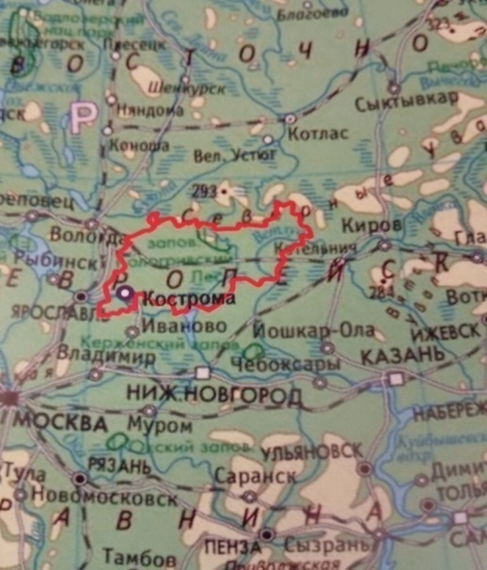
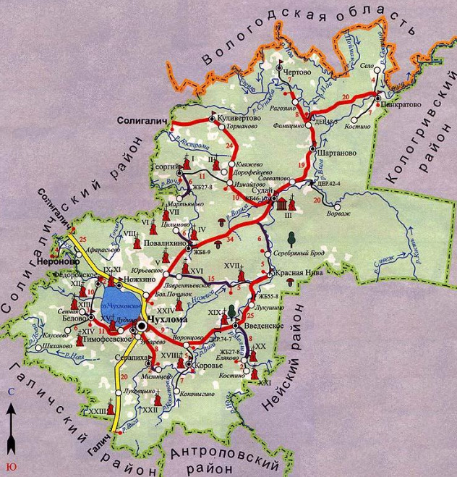
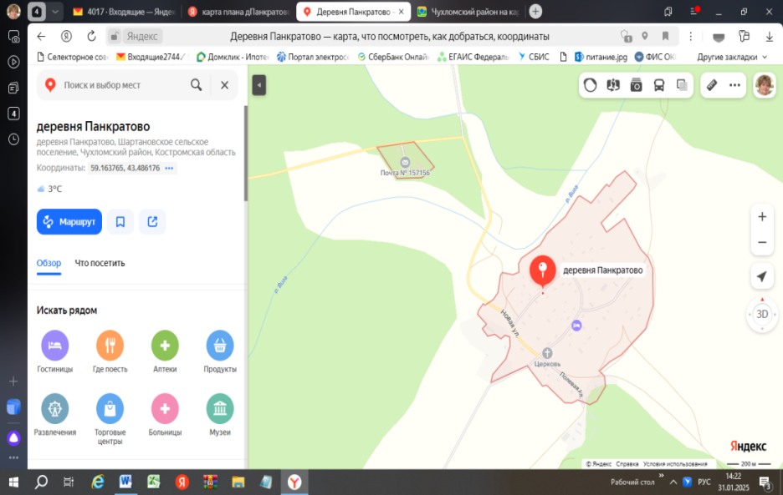
МКОУ Турдиевская основная общеобразовательная школа
Костромская область на карте России
.
.
.
Карта прохождения маршрута
Схема прохождения маршрута

Slide 5
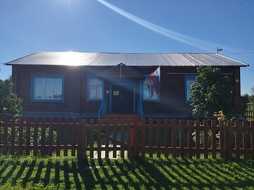
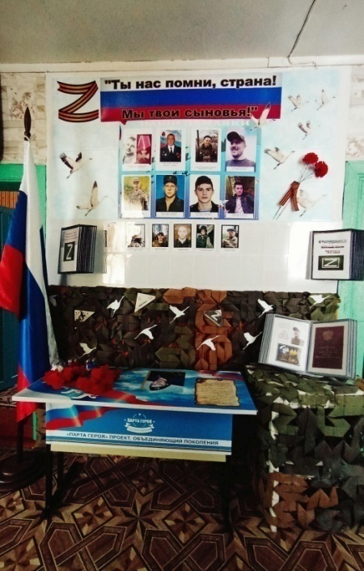
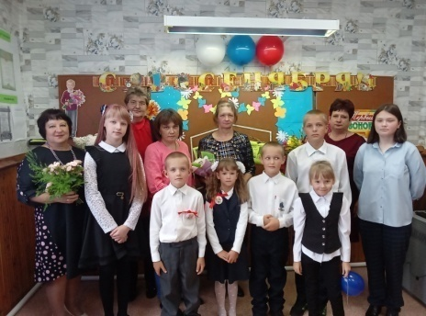
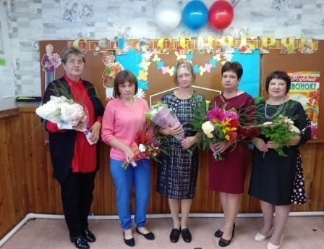
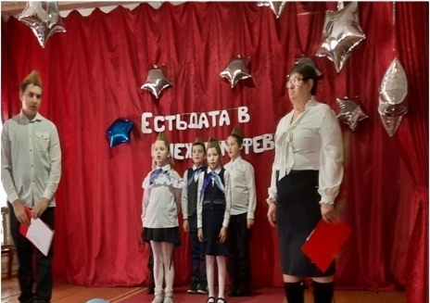
МКОУ Турдиевская основная общеобразовательная школа
Описание образовательного маршрута
1 остановка: МКОУ Турдиевская основная общеобразовательная школа.

Slide 6
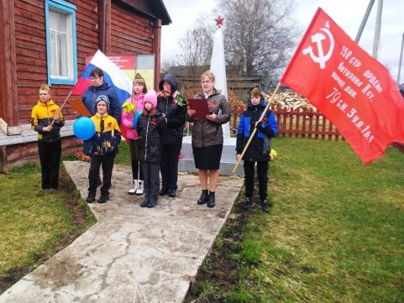
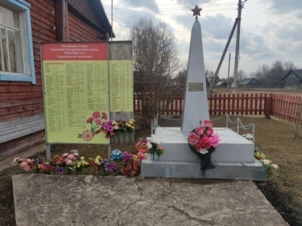
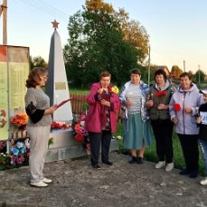
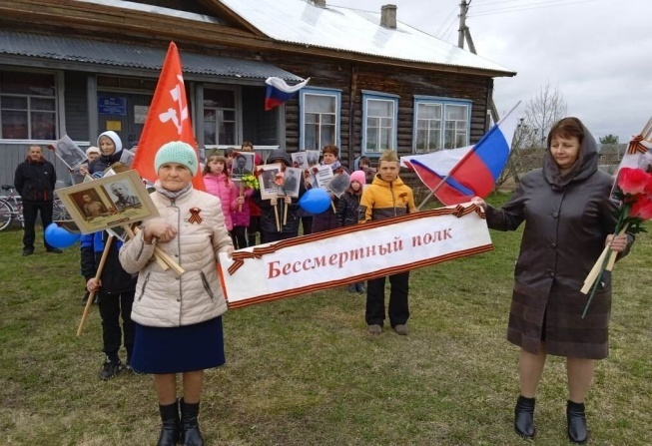
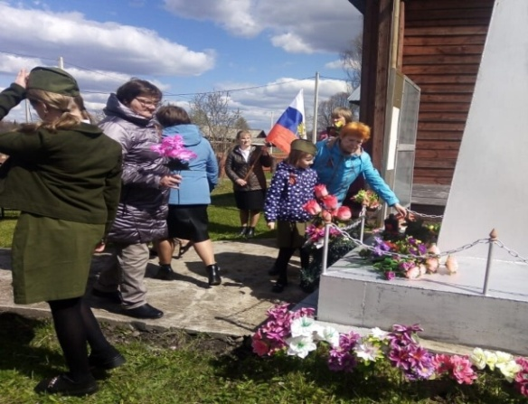
МКОУ Турдиевская основная общеобразовательная школа
Описание образовательного маршрута
2 остановка: Памятник-обелиск воинам-землякам, павшим на фронтах Великой Отечественной войны.

Slide 7
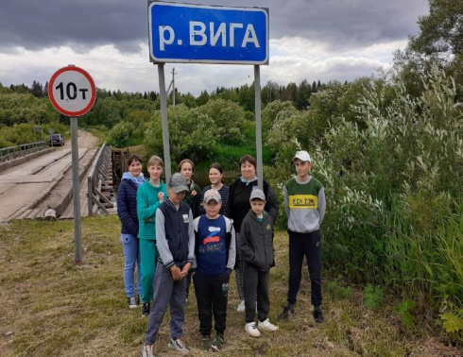
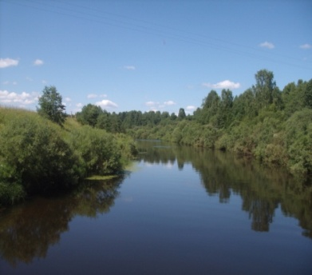
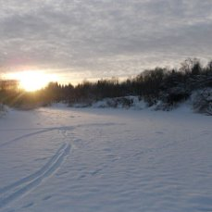
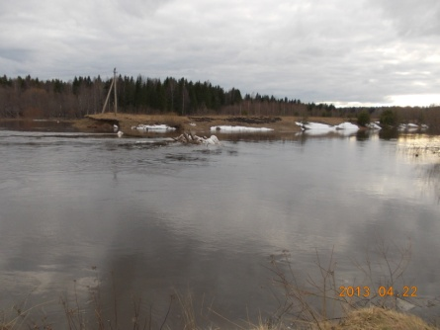
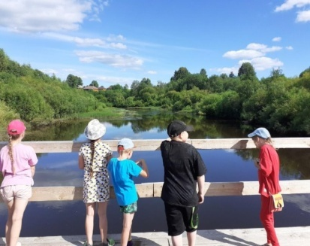
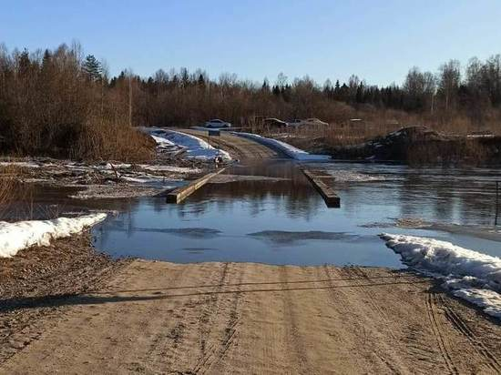
МКОУ Турдиевская основная общеобразовательная школа
Описание образовательного маршрута
3остановка : Река Вига красива в любое время года

Slide 8
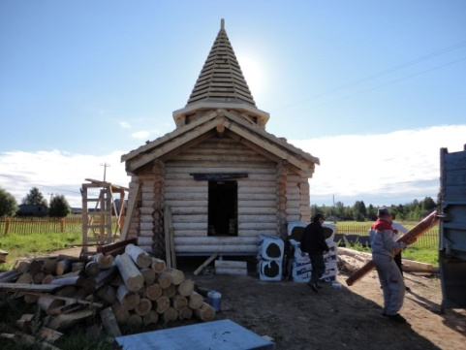
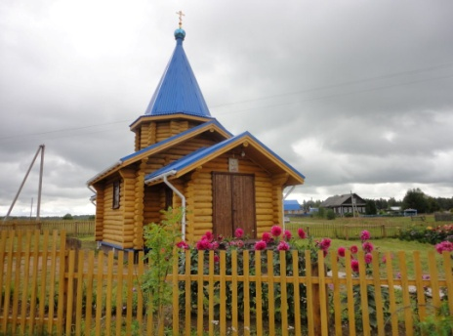
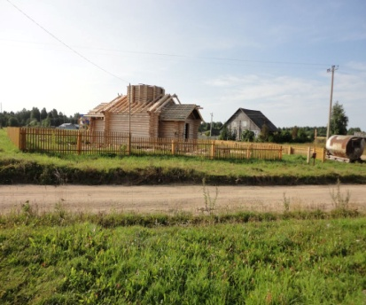
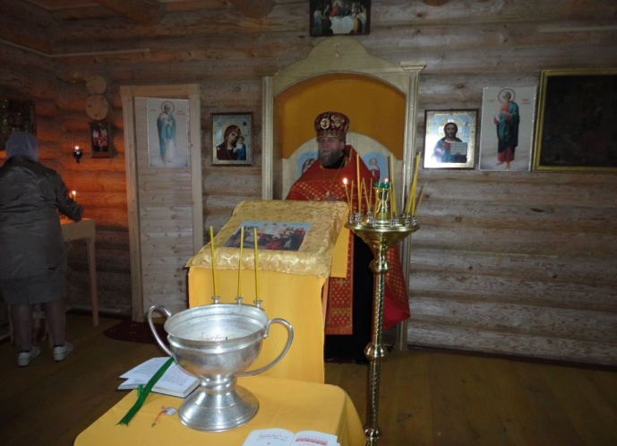
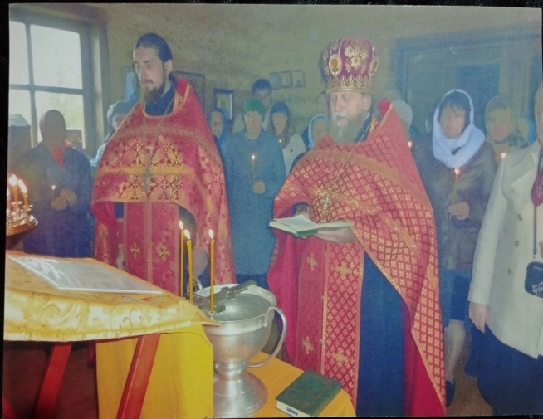
МКОУ Турдиевская основная общеобразовательная школа
Описание образовательного маршрута
4 остановка :Часовня Успения Пресвятой Богородицы.
.

Slide 9
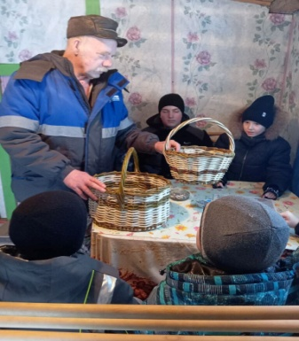
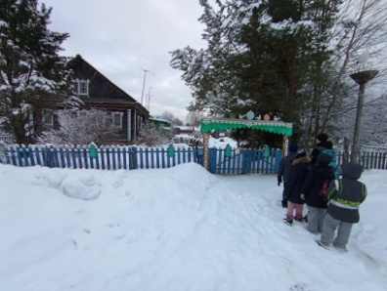
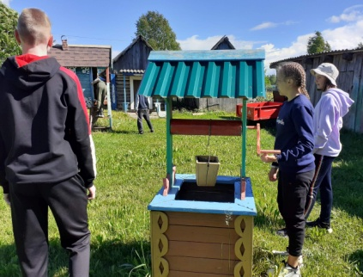
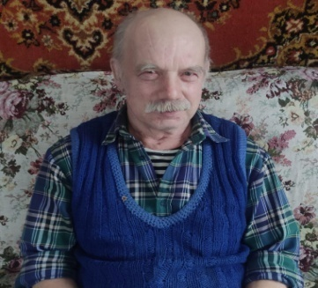
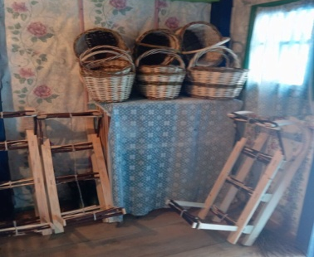
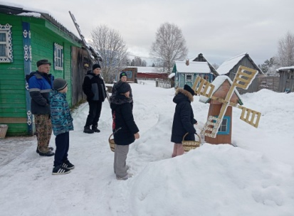
МКОУ Турдиевская основная общеобразовательная школа
Описание образовательного маршрута
.
5 остановка: Виталий Александрович Ермолаев- мастер изделий из дерева.
.

Slide 10
МКОУ Турдиевская основная общеобразовательная школа
Костромская область на карте России
.
.
.
Карта прохождения маршрута
Схема прохождения маршрута

Slide 11
Список использованных источников и литературы:
1.Лушина Е.А., Осипова Т.П. География Костромской области: Учебное пособие для основной школы/ Авт.-сост. В.И. Бондаренко, Л.И.Воронцова, А.С. Дюкова и др.;- Кострома: Изд-во КОИРО,2019.-172с.:ил.
2.Е.А.Лушина. Географический атлас Костромской Области. Для учащихся общеобразовательных организаций. - Кострома: КОИРО,2021.-32с.:ил.
3. А.Смирнова «Часовня В Панкратове». Газета «Вперёд» 2015, 13 октября.
.
.
.
Электронные ресурсы:
1.. Ресурсы поверхностных вод СССР: Гидрологическая изученность. Т. 10. Верхне-Волжский район / под ред. В. П. Шабан. — Л.: Гидрометеоиздат, 1966. —528с.-Режимдоступа: https://ru.wikipedia.org/wiki/%D0%92%D0%B8%D0%B3%D0%B0; свободный. –Заглавие с экрана. -яз. рус., англ.
2.Вига // Энциклопедический словарь Брокгауза и Ефрона : в 86 т. (82 т. и 4 доп.). — СПб.,1890—1907. Режим доступа
https://wiki2.org/ru/%D0%92%D0%B8%D0%B3%D0%B0; свободный. –Заглавие с экрана .-яз. рус. ,англ.

Slide 12
Спасибо за внимание
.
.
.
Приезжайте в гости к нам!

